Slide 2
Тема урока: «Ребята, надо верить в чудеса» Урок по повести-феерии А. Грина «Алые паруса». 8 класс.
Учитель Насонова Л. И. МБОУ Мешковская СОШ

Slide 3
Цели урока
Познакомиться с биографией А. Грина, с понятиями «феерия» и «символ»
Проанализировать образы героев повести

Slide 4
Александра Грина отличали «Дар могучего воображения» , чистота чувств и застенчивая улыбка. (К. Паустовский «Жизнь Александра Грина»).
«Мир идет под уклон. Человечество катится в пропасть. Как честный пират заявляю, что я никогда не перестану сражаться за своё право дышать свежими морскими ветрами».
( А. Грин).
Всю жизнь Грин будет протестовать против всего, что хоть в незначительной степени ущемляет человеческое достоинство. Об этом, в сущности, все его книги.
(В. Сандлер).

Slide 5
В. А. Кашин Портрет Грина.

Slide 7
Лонгрен

Slide 8
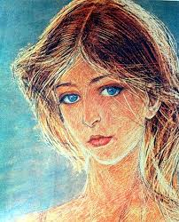
Ассоль

Slide 9
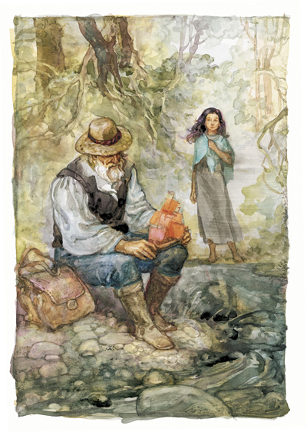
Эгль

Slide 10
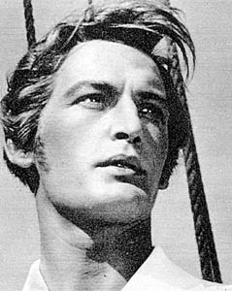
Грэй

Slide 11
Прекрасная неизвестность Летика Корабельная Ассоль Эгль Живое стихотворение Грэй Чудное художественное полотно Жители Каперны Мокрое сокровище Автор
Для кого героиня была:

Slide 12
СРАВНИТЕЛЬНАЯ ХАРАКТЕРИСТИКА ГЕРОЕВ
 | Ассоль | Грэй
1. Происхождение, социальная принадлежность | Родилась в маленькой рыбачьей деревушке Каперне в бедной семье моряка, который рано овдовел | Родился в огромном фамильном замке, принадлежал к старинному аристократическому роду. Но он «родился с живой душой, совершенно не склонной продолжать линию фамильного начертания»
2. Воспитание | До пяти месяцев воспитывалась матерью, затем соседкой; как только девочка научилась ходить, она воспитывалась отцом, который очень любил ее. Росла среди игрушечных корабликов, сделанных отцом, и его полуфантастических рассказов о морской жизни | Мать прощала сыну все. Отец видел его редко. Артур «мог ездить на любой лошади, брать в замок любую собаку, рыться в библиотеке, бегать босиком и есть, что ему вздумается». Из замка удалили детей служащих, изолировав мальчика от «низкого общества»
3. Образование, занятия | Отец научил ее читать и писать, девочка помогала ему мастерить и носить в город игрушки для продажи. Она «любила читать, но и в книге читала преимущественно между строк, как жила». Когда она шила, «маленькие руки работали прилежно и ловко» | Читал «те книги, за золотой дверью которых открывалось синее сияние океана». «Отделка щенка под капитана» состояла в том, что «в течение года он познакомился с навигацией, практикой, кораблестроением, морским правом, лоцией и бухгалтерией»

Slide 13
Феерия: 1. Театральное или цирковое представление сказочного содержания. 2. Волшебное, сказочное зрелище. Символ – условный знак какого-нибудь понятия.

Slide 14
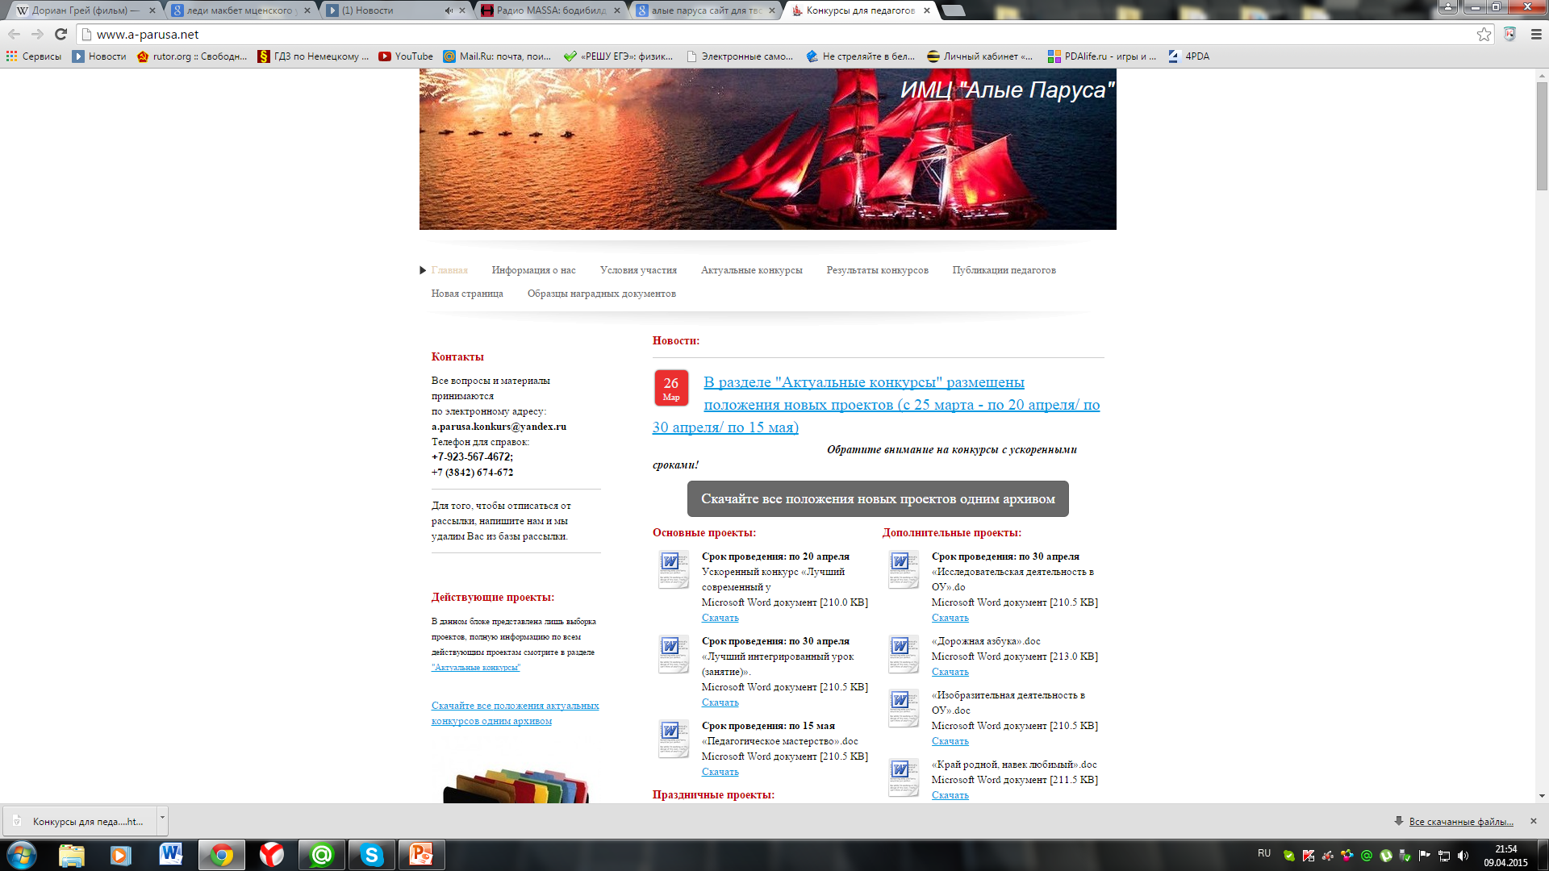
Сайт для творческих людей.

Slide 15
Спасибо за внимание!

